Slide 1
Sistema de decisiones
DISTRIBUCIÓN DE DECISIONES EN ÁREA COMERCIAL

Slide 2
ANALISIS DEL SISTEMA
Concentración de decisiones en gerente comercial
Jefe de ventas con pocas decisiones; tipo de poder experto
Puestos operativos con mucha capacidad debido a la amplia trayectoria en la empresa
Entorno complejo y estable
Buena comunicación interna

Slide 3
DIAGNÓSTICO
Problema | Causa | Efecto
Fallas en la definición de límites en las diferentes decisiones | Los límites en las decisiones son, en su mayoría monetarios, pero dichos límites son subjetivos en los mandos medios | Sobrecarga de decisiones en el Gerente Comercial, en el Encargado de la Gestión de Televentas, y en el Encargado de Licitaciones. Jefe de Ventas (puesto nuevo) con mucho poder legal, pero con poco poder real

Slide 4
PROPUESTAS
Definir límites correctamente y formalizar manual de decisiones | Gerencia Comercial decidirá con respecto a los clientes categoría A, delegando categorías B a D a Jefatura de Ventas o a unidades funcionales del 3er nivel jerárquico según corresponda. Distribución de RRHH con el límite definido entre Jefatura de Ventas y Gerencia Comercial. Se decidirá en base a sus subordinados directos.

Slide 5
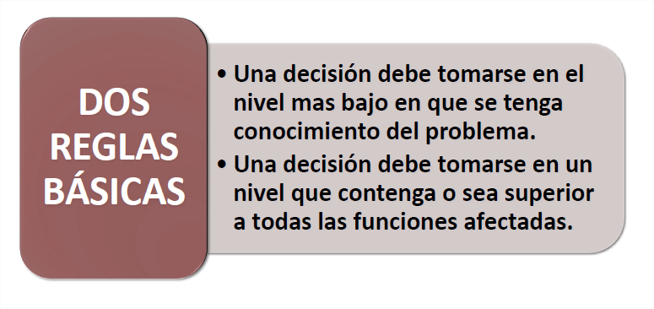
EFECTOS

Slide 6
EFECTOS
Total de 70 decisiones, a comparación de 65 según lo relevado
Jefatura de Ventas tomará decisiones tácticas.
Mejor distribución de la unidad funcional de licitaciones
Mayor dotación de decisiones al 4to nivel jerárquico

Slide 7
NUEVA DISTRIBUCIÓN DE DECISIONES

